Slide 1
Gestione Aziendale
Presentazione Progetto d’Ingegneria del Software
Anno Accademico: 2023/24
Studentessa: Beatrice Chiara Morgillo (b.morgillo@studenti.unina.it)

Slide 2
Introduzione al Progetto
01

Slide 3
Obiettivi principali
Il progetto punta a ottimizzare la gestione del personale e delle risorse attraverso un’applicazione cloud-native. Gli obiettivi includono il controllo completo del ciclo di vita degli impiegati, la gestione efficiente dei laboratori di ricerca e l’amministrazione integrata dei progetti con budget e responsabili dedicati.

Slide 4

Architettura e tecnologie utilizzate
L’architettura si basa su microservizi con frontend React.js (Vite) e backend Python 3.11 (Flask). Il database scelto è PostgreSQL 16 per affidabilità e integrità.
La containerizzazione attraverso Docker e il deploy su Render assicurano portabilità, scalabilità e facilità di gestione dei servizi cloud. L’adozione del pattern BCED garantisce modularità e manutenibilità del codice.

Slide 5
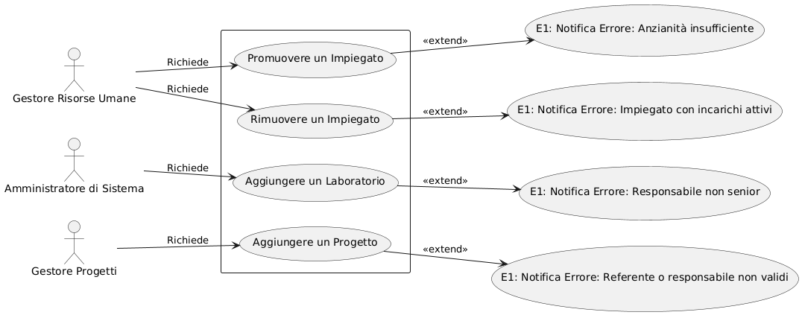
Ruolo del diagramma Use-Case

Slide 6
Ruoli degli utenti e personas di riferimento
Gli utenti principali sono: il Manager Risorse Umane, responsabile del ciclo vita impiegati; l’Amministratore di Sistema, che gestisce infrastrutture e laboratori; e il Gestore Progetti, con supervisione delle assegnazioni.
Il design dell’interfaccia tiene conto delle esigenze specifiche di queste personas, offrendo funzionalità mirate come promozione, rimozione impiegati e visualizzazione dettagliata dei progetti.

Slide 7
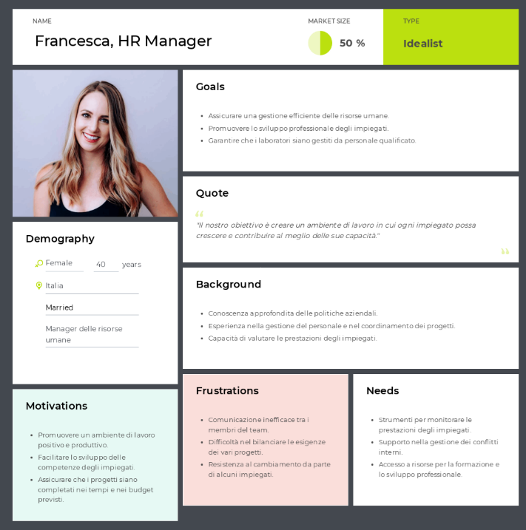
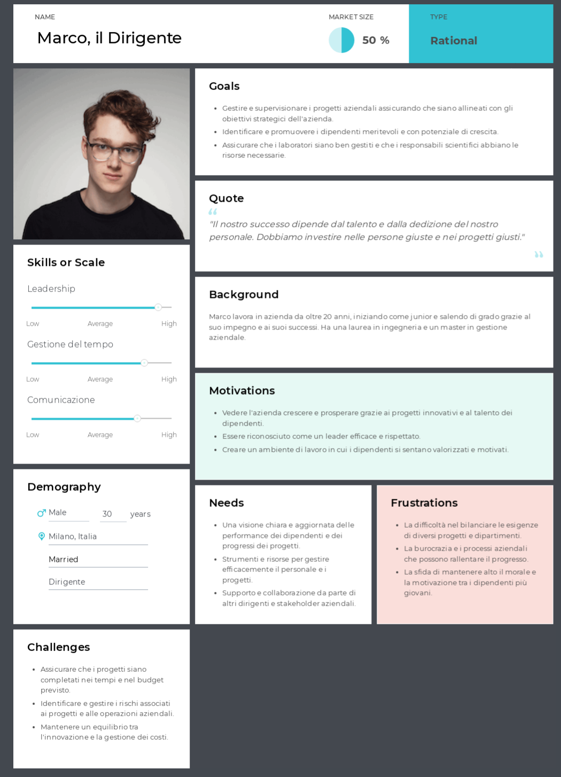
Definizione degli utenti target e usabilità (personas)

Slide 8
Scelte architetturali
02

Slide 9
Scelte tecnologiche backend e frontend
Il backend utilizza Python 3.11 con Flask per flessibilità e modularità, con Postgres per la gestione sicura e robusta dei dati. Il frontend è sviluppato con React.js e Vite.

Slide 10
Robustezza del backend
Usando un linguaggio chiaro come Python, con un framework flessibile come Flask si è optato soprattutto per una sviluppo semplice, chiaro e leggibile.
Per quanto riguarda il database si è fatto uso di PostegreSQL per la robustezza e affidabilità che apporta all’applicativo, grazie al modo in cui gestisce view, stored procedure e trigger.

Slide 11
Punti cardine del frontend
L’uso di React e Vite ha permesso di dividere tutte le componenti con modularità, facilitandone la manutenzione. La presenza di un DOM virtuale ha permesso l’ottimizzazione della schermata.
Vite ha aiutato soprattutto per quanto riguarda lo sviluppo con la riduzione dei tempi di build e con una configurazione minimale.

Slide 12
Pattern architetturali adottati
L’applicazione è strutturata su un’architettura Three-Tier che separa chiaramente presentazione, logica di business e dati. Il backend segue il pattern BCED con modelli, controller e rotte ben definiti, garantendo manutenibilità e scalabilità.

Slide 13

Pattern architetturale BCED e divisione moduli
L’architettura del sistema segue il pattern BCED: Boundary per l’interfaccia utente (React), Control per i controller backend, Entity per il modello dati (SQLAlchemy), e Database per la persistenza (PostgreSQL). Questa struttura assicura modularità, manutenibilità.

Slide 14
Gestione delle Risorse
03

Slide 15

Gestione ciclo vita impiegati
Il sistema consente di aggiungere nuovi impiegati con validazione del codice fiscale e calcolo automatico dell’età.
Le promozioni possono avvenire con o senza merito, aggiornando il tipo di contratto e il salario, con storico delle modifiche.
La rimozione di un impiegato gestisce automaticamente le dipendenze per evitare incongruenze nel database.

Slide 16
Interfaccia utente React
L’interfaccia utilizza componenti React modulari per la visualizzazione tabellare di impiegati, laboratori e progetti.
Include form con validazione client-side e pulsanti intuitivi per promozione e rimozione, oltre a viste dettagliate per supervisionare afferenze e assegnazioni.

Slide 17
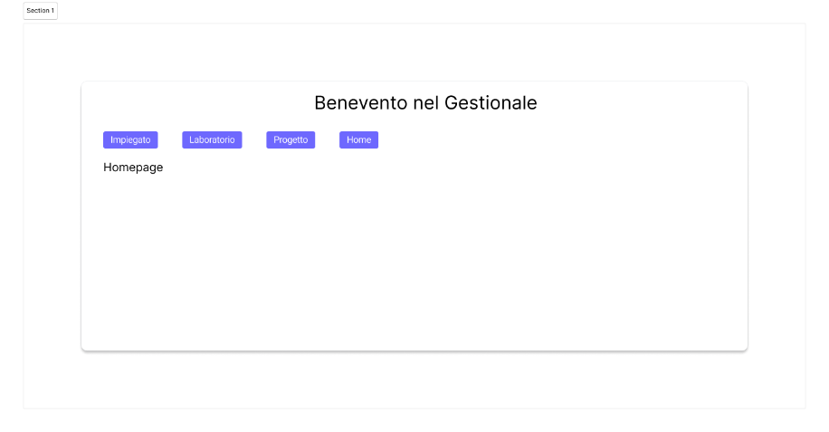
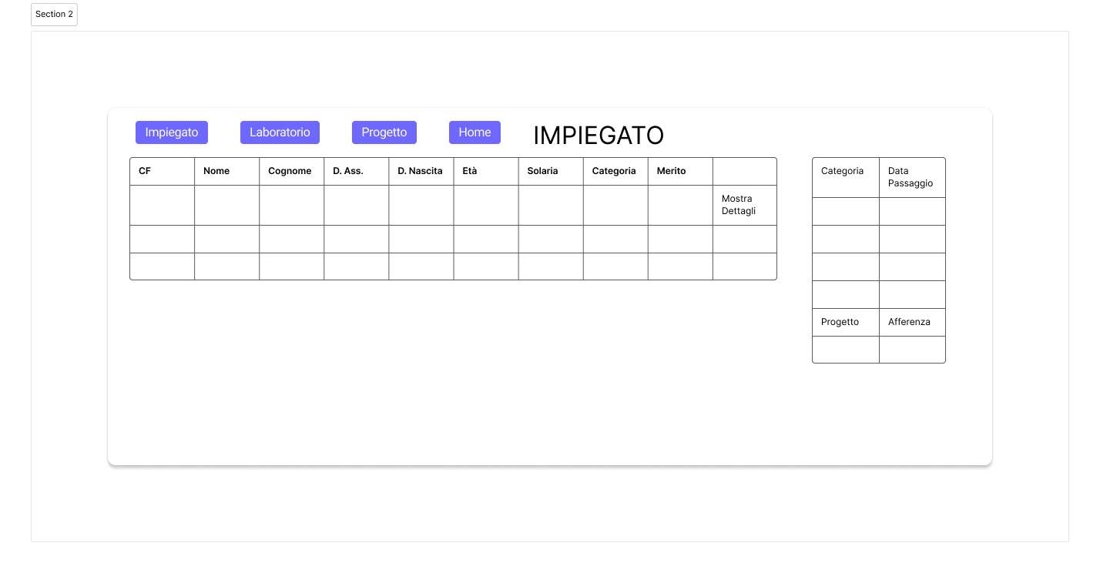
Alcuni mock-up

Slide 18
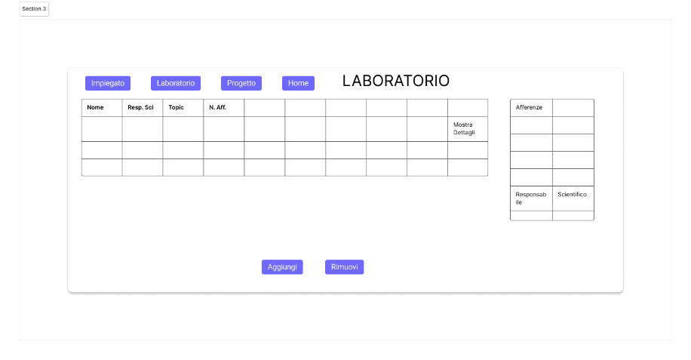
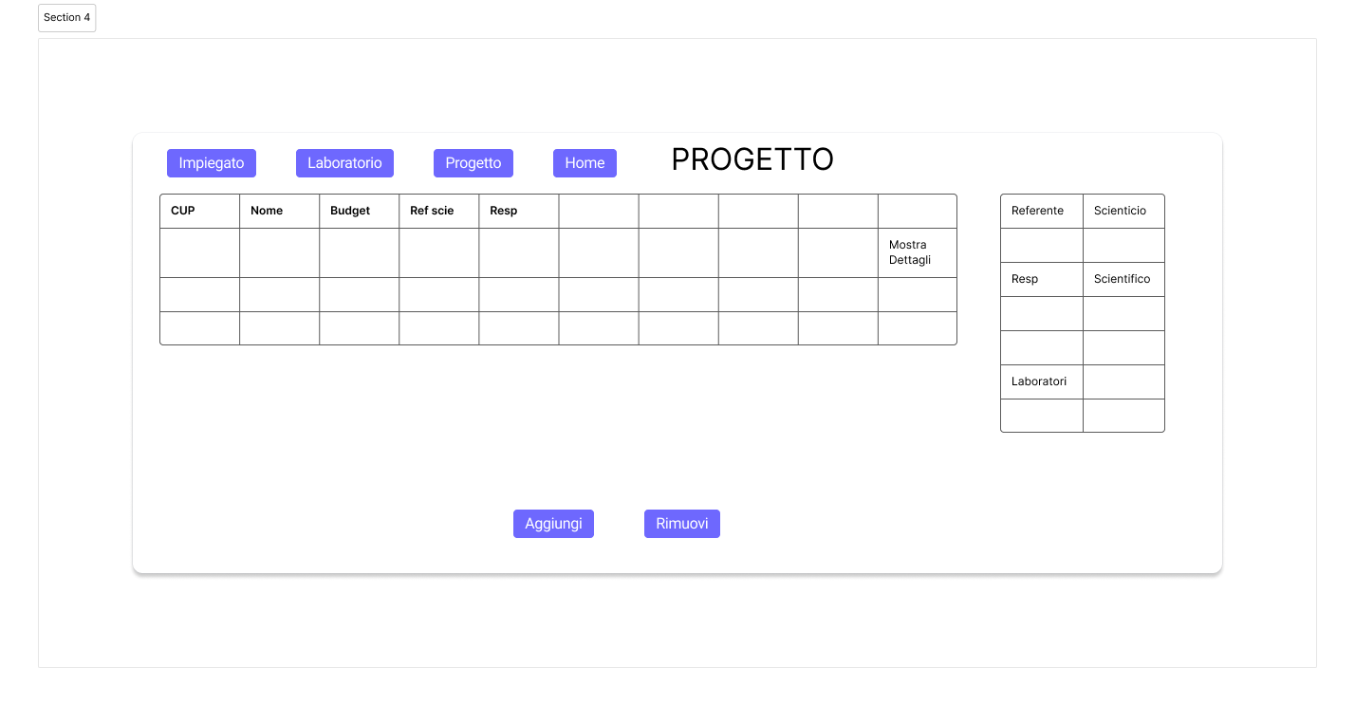
Alcuni mock-up

Slide 19
Architettura e Implementazione Tecnica
04

Slide 20
Strategia di versioning
Si è scelto l’uso di Git e Github per versionare costantemente il sistema, in modo tale che sia tutto organizzato e tracciabile, nonostante lo sviluppo individuale.
Backend e Frontend ospitati nella stessa repository per mantenere un flusso di lavoro snello, chiarendo anche la logica interna dell’app.

Slide 21

Containerizzazione con Docker
È stata adottata la containerizzazione con Docker e Docker Compose, automatizzando la creazione di immagini personalizzate per frontend e backend. I container sono avviati in modo coordinato con dipendenze gestite (depends_on) e montaggio di volumi per la persistenza dei dati e sincronizzazione del codice, garantendo un ambiente replicabile dal locale al cloud.

Slide 22
Deployment cloud su Render
Il deploy avviene su Render tramite immagini Docker caricate su DockerHub. Tre servizi sono configurati: database PostgreSQL, backend e frontend. Il database viene migrato con pg_dump e pg_restore per garantire coerenza dati.
Il deploy facilita la scalabilità automatica, manutenzione ridotta, la portabilità e ha permesso l’accesso globale all’applicazione.

Slide 23
Validazione, Usabilità e Sicurezza
05

Slide 24

Strategie di testing funzionale e unitario
Per il backend sono stati implementati test automatici con unittest, coprendo inserimento impiegati, laboratori, progetti e promozione di un impiegato. Testing API approfonditi tramite Postman hanno garantito la correttezza degli endpoint, assicurando l’affidabilità e la robustezza del sistema.

Slide 25
Valutazione usabilità tramite analisi log e feedback utenti
L’usabilità è stata analizzata con tecniche duali: analisi quantitativa dei log per errori e tempi di risposta, e raccolta di feedback qualitativo dagli utenti. Sono emerse criticità nei messaggi d’errore e flussi di lavoro complessi per progetti, cui sono state programmate azioni di miglioramento, aumentando così l’efficacia e l’esperienza utente.

Slide 26
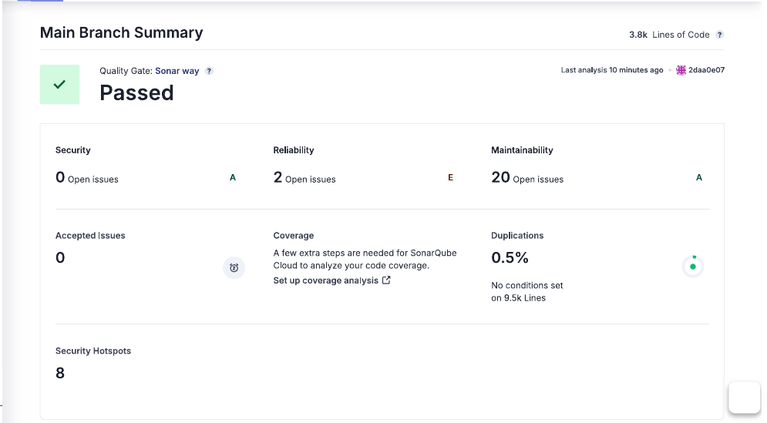
Risultati con Sonar

